Slide 1
Ton âme te parle dans les moments calmes entre tes pensées
Notes:
(Préparer le CC à 100%)
Le modèle SCARF: le neuroleadership, 2 mins - https://www.youtube.com/watch?v=ImPUk6OhJM0 - cc English
Voila ce qu’il faut faire pour réussir à s’aimer soi même, 6 mins – https://www.youtube.com/watch?v=18jn-K34aNA&t=39s
Exercice dans le miroir, Augmenter l'amour de soi, 4 min - https://www.youtube.com/watch?v=HTlnAbAax_0

Slide 2
Programme de développement du leadership de changement en pleine-conscience (DLCP)
Séance 5 de 8
31 octobre 2022
Notes:
« Vous savez maintenant que vous pouvez utiliser la langue de votre choix pour exprimer vos commentaires ou vos questions »
By now, you know you can use the language of your choice to express your comments or questions

Slide 3
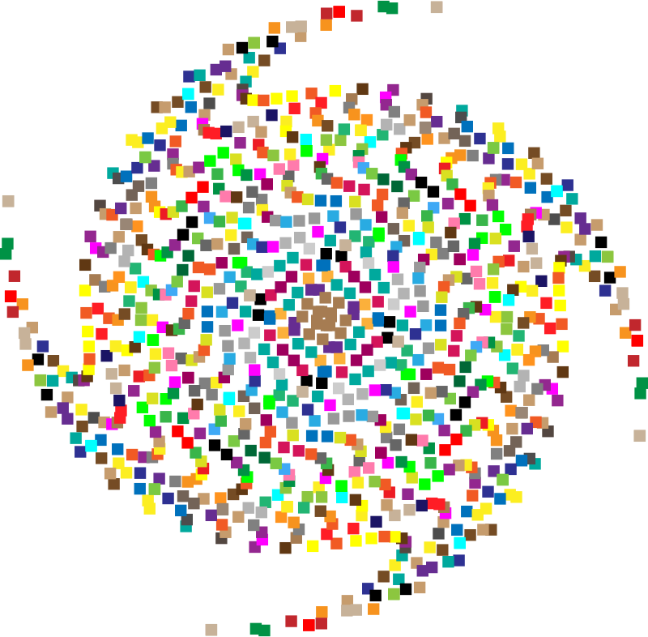
Exercice d’autocompassion en pleine conscience – Centrage
Notes:
Pour l’exercice de centrage, nous allons utiliser une légère variation… Comme les exercices précédents, l’astuce consiste à passer du «faire» à l’«être».
Commençons par ce qui suit…
Asseyez-vous en position droite, de la façon la plus confortable possible
L’exercice augmente en efficacité si vous maintenez les yeux clos ou semi-clos.
Concentrez-vous sur votre respiration et répétez dans votre esprit les phrases suivantes qui vous semblent justes, en ce moment..
Répétez deux ou trois fois :
Puis-je être en sécurité
Puis-je être en paix
Puis-je être indulgent(e) envers moi-même
Puis-je m’accepter tel que suis

Slide 4
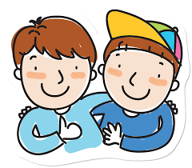
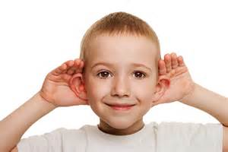
Compte rendu de la semaine 4
Aimeriez-vous partager vos Idées
Votre système de Jumelage
Votre pratique
Plenary
Notes:
J'aimerais que des personnes partagent leur expérience, des idées, des défis ou des surprises que vous avez vécus ou remarqués lors de la pratique de la semaine dernière, y compris :
Le journal de gratitude
La respiration ou le scan corporel dans un état de pleine conscience
Boire d’eau en pleine conscience
L’auto-compassion
Le nettoyage conscient de son environnement
(si besoin : Un rappel amical que si vous vous joignez par téléphone, appuyez sur * 6 pour réactiver le son, puis appuyez à nouveau sur * 6 pour désactiver le son. Si vous ne reliez pas votre téléphone à Webex, les salles de sous-commission ne fonctionneront probablement pas pour vous.)

Slide 5
Programme – semaine 5 (Compassion, clarté et créativité)
Exercice de respiration pour se recentrer
Bref retour sur la semaine dernière, la semaine 4
Le modèle SCARF
Technique – ARC-RR
Exercise dans le miroir
Choses à accomplir cette semaine
Retour sur la séance

Slide 6
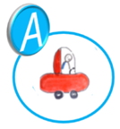
Le modèle SCARF
Statut
Certitude
Autonomie
Relations
Franc-jeu
Partir d’une réaction de menace
Arriver à une réaction de récompense
Statut - un certain Statut ou de préserver son “rang” par rapport aux autres
Certitude - sécurité qui permet de prédire le futur et de s’adapter
Autonomie - le pouvoir d’exercer du contrôle sur notre environnement et de faire des choix
Relations - Appartenance à un groupe et pouvoir compter sur son soutien (relations formelles et informelles)
Franc-jeu - Équité et justice, le sentiment d’échanges équitables avec les gens
https://optimumtalent.com/publications/le-neuroleadership-demystifie-pour-susciter-lengagement/?lang=fr
Notes:
C'est un modèle très intéressant, il n'est pas facile à saisir d'un coup mais une fois compris tout ou l'intention de celui-ci, il est vraiment précieux.
(indiquez ce que chaque lettre signifie pour SCARF)
Nous avons préparé 2 autres diapositives afin que nous puissions partager avec vous et expliquer ce que signifie ce modèle. Il s'agit d'identifier ce dont nous nous éloignons comme en réponse à une menace parce que nous avons l'impression que quelque chose pourrait nous nuire. Nous passons donc d'une réponse à la menace à une réponse de récompense. Je vais vous expliquer à partir des diapositives et il y a aussi une courte vidéo.
(Lisez ce que la diapositive indique pour chaque lettre).
Resourcess en Français :
Le neuroleadership démystifié? Pour susciter l’engagement - https://optimumtalent.com/publications/le-neuroleadership-demystifie-pour-susciter-lengagement/?lang=fr
Collaborer et influencer plus efficacement https://icfquebec.org/article/379

Slide 7
 | Menace | Récompense
Statut | Critique Échec Exclusion des réunions Succès de collègues concurrents | Éloges Promotion Reconnaissance Nouvelles responsabilités Partage d’informations
Certitude | Changements fréquents d’environnement Ne pas connaitre les attentes du manager | Connaitre les attentes du manager Routine Être informé
Autonomie | Travail d’équipe Référer ses décisions à la hiérarchie Être ultra supervisé | Perception de contrôle Propres décisions
Relations | Nouvelle rencontre Mise à l’écart réunion | Se sentir en sécurité avec ses collègues Discussions non formelles Team building Avoir de vrais amis au travail
Franc-jeu | Manque de procedure | Explication des décisions litigieuses et controversées Transparence
Modèle SCARF Quelques exemples d'actions pouvant évoquer soit une réponse de menace, soit une réponse de récompense.
https://matheo.uliege.be/bitstream/2268.2/3179/4/TFE%20QUENTIN%20MARLIER.pdf
Notes:
En expliquant cela, nous pouvons identifier ce qui est une menace ou une récompense - ce que nous considérons comme une menace ou une récompense de la manière dont quelque chose est présenté.
((explique ce qui est perçu comme une menace et ce qui est perçu comme une récompense sur la base de la diapositive))
Prenons une minute pour penser et réfléchir à une situation où nous avons choisi l'une ou l'autre, réponse à la menace ou à la récompense
Ressources en français :
https://matheo.uliege.be/bitstream/2268.2/3179/4/TFE%20QUENTIN%20MARLIER.pdf

Slide 8
Statut - C’est la place de l’individu au sein d’un groupe, l’importance qu’on lui accorde (en tous cas, l’importance qu’il ressent). Cela influe directement son estime de soi.
Certitude - Cela rassure les salariés d’avoir une idée de ce que l’avenir leur réserve, c’est leur besoin de sécurité.
Autonomie - C’est le sentiment de pouvoir faire des choix et d’exercer un contrôle sur son environnement. C’est aussi la possibilité de se développer.
Relations - C’est le besoin d’appartenance, c’est de travailler dans un environnement relationnel sain. À défaut, on passe son temps à assurer ses arrières !
Fran-jeu - C’est le besoin d’évoluer dans un système perçu comme juste, équitable et bienveillant.
https://www.koherence.fr/scarf-engagement-motivation-collaborateur-dispositif-rh/
Notes:
une autre définition au modèle SCARF
((paraphraser la diapositive))
Maintenant on va regarder un vidéo, Le modèle SCARF: le neuroleadership, 2 mins - https://www.youtube.com/watch?v=ImPUk6OhJM0
Ressources en français :
Les leviers d’engagement de vos collaborateurs: https://www.koherence.fr/scarf-engagement-motivation-collaborateur-dispositif-rh/
Utiliser le modèle SCARF dans le management des ressources humaines https://matheo.uliege.be/bitstream/2268.2/3179/4/TFE%20QUENTIN%20MARLIER.pdf
Le SCARF MODEL, les 5 leviers de motivation ! - https://www.youtube.com/watch?v=UcH0y3wmhVw
Resources in English:
Introduction to the SCARF Management Model – https://www.youtube.com/watch?v=K-IW7PQcMpE
Take the SCARF Assessment from NeuroLeadership Institute - https://www.youtube.com/watch?v=IOU6uCwx6Tk
The secret to giving great feedback avec sous-tritres en francais : https://www.youtube.com/watch?v=wtl5UrrgU8c
Scarf Model adjusted avec sous-titres en francais: https://www.youtube.com/watch?v=NDJg-1bX_Qk
https://childcareta.acf.hhs.gov/systemsbuilding/systems-guides/leadership/leading-ourselves/scarf-model
https://www.mindtools.com/pages/article/SCARF.htm

Slide 9
Technique – ARC-RR (adapté de l'anglais : SBN-RR)
ARC-RR
Arrêter – chaque fois que vous sentez un déclencheur venir
Respirer – concentrez votre esprit sur votre respiration
Constater – faites l'expérience de ce que vous ressentez, notez vos émotions
Réfléchir – ça vient d'où ? Y a-t-il un jugement ?
Répondre – profiter de l'occasion pour répondre avec un résultat positif et compatissant à l'esprit
C'est une technique qui pourrait être utilisée dans votre travail quotidien.
https://www.aureliendaudet.com/muscler-intelligence-emotionnelle-2-jours-4-semaines/
Notes:
La technique suivante est utilisée pour aider à réguler nos réactions et nos émotions, proposé pour le programme SIY l’outil SBNRR, pour « Stop / Breathe / Notice / Reflect / Respond ». Soit en français : « Arrête / Respire / Constate / Réfléchis / Réponds ». Lorsqu’un événement extérieur déclenche une brutale montée des émotions en moi, suivre cette séquence me permet de laisser au néocortex le temps de faire son travail de prise de distance, d’analyse et de régulation des émotions, pour une réponse plus efficace.
(lire le diapo)
Réfléchissez-y une minute et trouvez des exemples concrets sur le moment où cette technique aurait pu être utilisée pour de bon.
Trouvez des exemples concrets
Ressource en français :
L’outil ARC-RR : https://www.aureliendaudet.com/muscler-intelligence-emotionnelle-2-jours-4-semaines/
Ressources in English:
Technique SBN-RR - https://siyli.org/take-the-railroad-to-avoid-triggers/

Slide 10
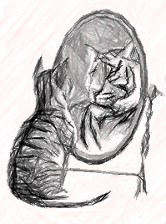
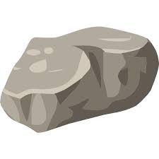
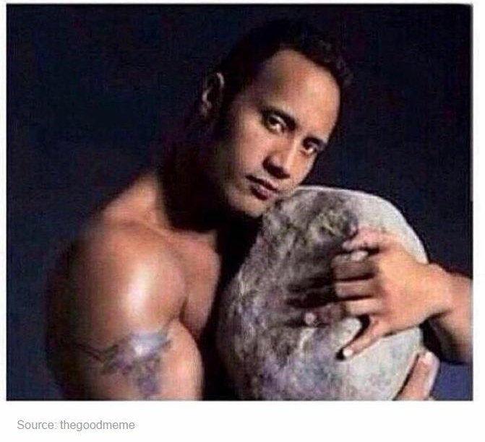
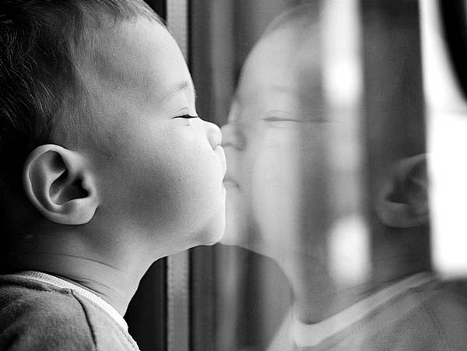
Traitez-vous comme si vous étiez digne d'amour… parce que vous êtes
Aime toi toi-même
Voila ce qu’il faut faire pour réussir à s’aimer soi même, 6 mins – https://www.youtube.com/watch?v=18jn-K34aNA&t=39s
Exercice dans le miroir, Augmenter l'amour de soi, 4 min - https://www.youtube.com/watch?v=HTlnAbAax_0
Notes:
Cette diapositive parle de vous traiter comme si vous méritiez d'être aimé parce que vous l'êtes. Vous avez ici le Rocher, enfant, il se faisait attaquer. Il ne savait pas comment gérer sa vie, il est devenu un rocher afin de protéger son cœur parce que les autres étaient une menace pour lui-même alors il est devenu un rocher. Mais en grandissant, il a appris à être lui-même et à être doux, vulnérable. N'aie pas honte de qui tu es, sois toi-même.
Voila ce qu’il faut faire pour réussir à s’aimer soi même, 6 mins – https://www.youtube.com/watch?v=18jn-K34aNA&t=39s
Exercice dans le miroir, Augmenter l'amour de soi, 4 min - https://www.youtube.com/watch?v=HTlnAbAax_0
Ressources en français :
Apprendre à vous aimer, 6 min - https://www.youtube.com/watch?v=6L0vo7dx_SE
Se traiter soi-même comme on traiterait un ami- https://www.sarah-baumann-hypnose.com/post/se-traiter-soi-m%C3%AAme-comme-on-traiterait-un-ami
Développer l’estime personnelle
1 - https://www.youtube.com/shorts/TkjSsCZxwEs
2 - https://www.youtube.com/shorts/GBMDjw8h_co
3 – https://www.youtube.com/shorts/kpn4L_uvAH4
4 - https://www.youtube.com/shorts/SfTQNTvRPMg
Mylène Muller - https://www.youtube.com/channel/UCryuWe_q6Z_pLn8fd7E0Cyg/search?query=aimer%20soi-meme
Ressources in English:
How to find the perfect relationship - https://www.youtube.com/watch?v=bUMFZM5WBrI
"they had us in the first half not gonna lie" https://www.youtube.com/watch?v=xaqdK6JPpcg

Slide 11
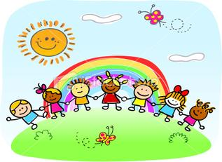
Choses à accomplir cette semaine
Connexion - système de Jumelage – une fois par semaine
Journal de gratitude – quotidiennement
Exercez ce qui est sur la diapositive suivante
faites votre pratique jusqu'à 15 minutes et continuez à pratiquer tous les jours de la semaine
Scan corporel ou respiration 20 min – Scan Corporel - YouTube 20 min – Méditation bodyscan – YouTube
Autocompassion 15 min – Pratique d’autocompassion – Vimeo 17 min – Votre moment d’autocompassion - YouTube 18 min – Pleine Conscience pour Bien Démarrer la Journée ☀️ - YouTube 20 min – Pleine Conscience Paix Intérieure - YouTube
Notes:
Veuillez noter : pour la semaine prochaine, nous ferons un exercice d'alimentation consciente, vous aurez besoin d'un petit fruit ou d'un légume pour cela, quelque chose comme un raisin, une myrtille ou une tranche d'orange ou de mandarine, un morceau de carotte, un concombre ou n'importe quel légume que vous pouvez grignoter pour l'exercice de pleine conscience la semaine prochaine.
(lire/paraphraser la diapositive)
Comme nous l'avons mentionné la semaine dernière, tentez de vous exercer pendant de plus longues périodes chaque jour si cela vous est possible et si vous vous sentez à l’aise ou à la hauteur. Si vous croyez que ce n’est pas possible pour vous, tentez de vous exercer chaque fois que vous le pouvez. Il vaut mieux s’exercer, par exemple, deux minutes chaque jour que de ne rien faire du tout. Il est également plus bénéfique de faire des exercices de pleine conscience de deux minutes tout au long de la journée. Comme vous l’avez sans doute compris, l’essentiel est de s’exercer.
Ressources en français :
Scan corporel ou respiration 10 min – Pleine Conscience Débutant : https://www.youtube.com/watch?v=PLyuSZhyBV4 10 min – Pleine conscience pour débutants 🎧🎙 Cédric Michel : https://www.youtube.com/watch?v=PTsk8VHCZjM 20 min – (1) Méditation Guidée Pleine Conscience (Scan Corporel) : https://www.youtube.com/watch?v=UnK47wWTVZk 20 min – (1) Méditation bodyscan : https://www.youtube.com/watch?v=gN5_D4xeo9c
Autocompassion 5 min – Une pause d’autocompassion : https://vimeo.com/470384287 8 min – La pause d’autocompassion : https://www.youtube.com/watch?v=Fevw8ahkeeU 10 min – Viens méditer avec Mon équilibre UL | Carmen Pedneault – Autocompassion: https://www.youtube.com/watch?v=DQQniKP5GHI 15 min – Pratique d’autocompassion : https://vimeo.com/466742570 17 min – Méditation guidée : votre moment d’autocompassion : https://www.youtube.com/watch?v=nQSAcY-7Xic 18 min – Pleine Conscience pour Bien Démarrer la Journée ☀️ : https://www.youtube.com/watch?v=spFKZfWn07k 20 min – Pleine Conscience Paix Intérieure : https://www.youtube.com/watch?v=aH7Yfzf8-kk 30 min – Développer l’autocompassion : https://www.youtube.com/watch?v=umZpaiLuqCM
Ressources in English:
- Body scan or Breathing 15 mins – https://www.rightlifeproject.com/meditate (may need to scroll down) 15 mins – https://soundcloud.com/dharma-gus/15-min-body-scan-augusta-mbsr
- Self-compassion 10 mins – https://soundcloud.com/breathworks-mindfulness/mindfulness-for-women-track-5-self-compassion-meditation 10 mins – https://soundcloud.com/user-640851605/self-compassion-giving-and-receiving-meditation-10-minutes 15 mins – https://soundcloud.com/mindfullivingcoach/self-compassion-meditation 15 mins – https://soundcloud.com/awakeningcompassion/awakening-compassion-class-4 20 mins – http://self-compassion.org/wp-content/uploads/meditations/LKM.self-compassion.MP3

Slide 12
Retour sur la séance – Qu’est-ce qui a le plus retenu votre attention?
ARC-RR
Notes:
J’aimerais maintenant donner la parole à deux ou trois personnes qui aimeraient faire des rétroactions en plénière. Si vous êtes le premier, ouvrez simplement votre micro et parlez, si vous êtes le deuxième ou le troisième, veuillez lever la main.
(se charger des préparatifs pour les salles de discussion)
Vous aurez maintenant l’occasion de faire part d’une rétroaction, en petits groupes de quatre à six personnes choisies au hasard. Soyez simplement conscient et partagez le temps disponible entre vous.
Bref retour sur l’exercice avec l’eau, l’autocompassion et le nettoyage conscient de son environnement (multimédia et autres).
Parlez de la façon dont l’expérience s’est déroulée pour vous.
Qu’avez-vous appris?
Qu’avez-vous remarqué?
Qu’est-ce qui a été difficile ou excessivement facile?
Du model SCARF,
La technique ARC-RR
L’exercice dans le mirroir
(ouvrir les salles de discussion)
Une fois terminé, vous pouvez simplement quitter le WebEx.
Je te souhaite du bonheur! / I wish you happiness!

Slide 13
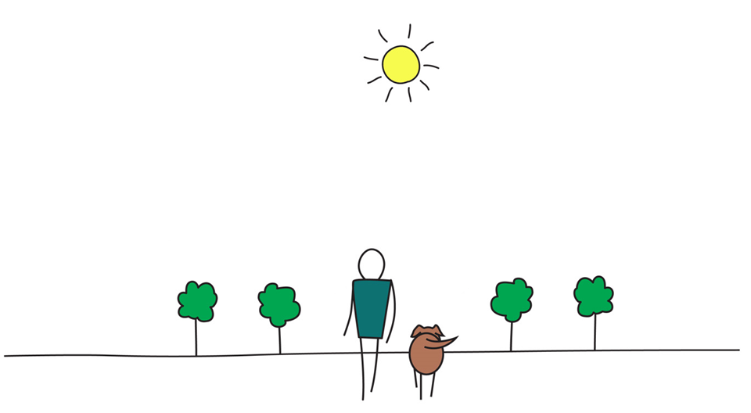
Prenez conscience, soyez heureux

